Slide 1
Séance 2
Publication XML
Prof. Yassin Aziz REKIK
Yassin.rekik@he-arc.ch
XML – 2011

Slide 2
Références
Ce cours est largement inspiré des supports suivants :
  420-B63 Programmation Web Avancée (en ligne)
    Auteur : Frédéric Thériault
  http://tecfa.unige.ch/staf/staf-g/glaus/staf2x/ex3/diapos/
  http://tecfa.unige.ch/guides/tie/html/xml-xslfo/xml-xslfo.html

Slide 3
Introduction

Slide 4
Un modèle – Plusieurs restitutions
Différentes visualisations : varier le style
<xml>
Style sobre
Style sans images
Style gaie

Slide 5
Un modèle – Plusieurs restitutions
Différentes visualisations : varier le contenu
<CV>
Carte Visite
CV court
CV long

Slide 6
Un modèle – Plusieurs restitutions
Différentes plates formes : adapter aux borwsers
<xml>
Firefox
Opera
IE

Slide 7
Un modèle – Plusieurs restitutions
Différentes plates formes : adapter aux écrans
<xml>
PDA
TV
iPhone

Slide 8
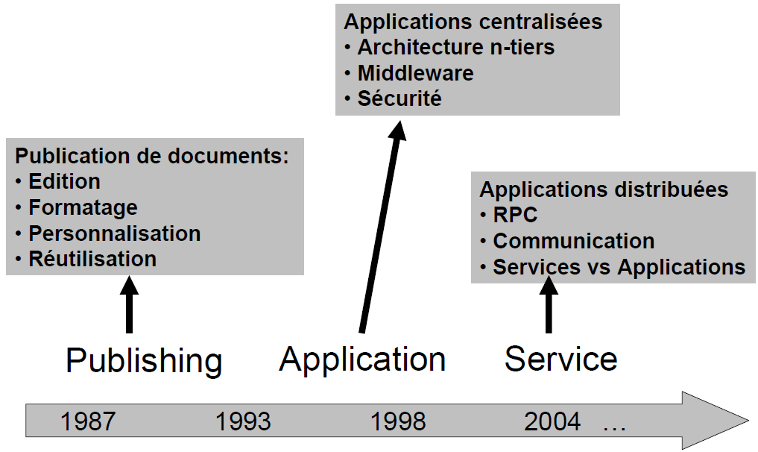
Modèle de restitution
Publication Web

Slide 9
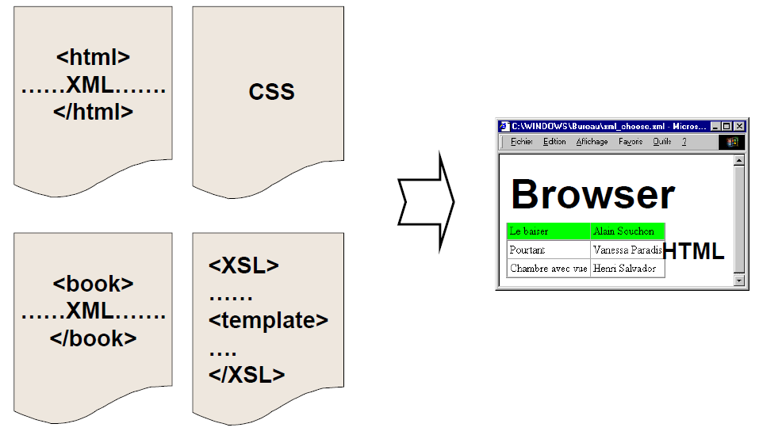
Modèle de restitution
Document + modèle de formatage = Vue

Slide 10
Restitution XML
Technique simple : CSS
  Structure fixe
  Formatage simple
  Plutôt orienté « écran »
Techniques complexes : XSL
  Transformation de structure
  Formatage sophistiqué
  Destiné à des restitutions diverses

Slide 11
Les CSS

Slide 12
Versions
Feuille de style applicable sur
  HTML
  XML
  XHTML
Trois versions
  CSS 1
  CSS 2 :
  CSS 3 : pas encore complètement développé

Slide 13
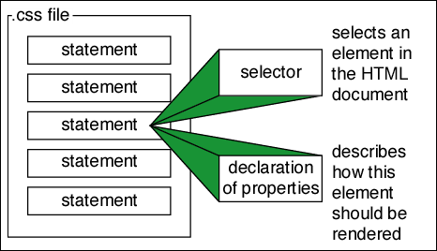
Principe

Slide 14
Syntaxe générale
Règle
Noms et Valeurs des propriétés
(3 propriétés)
sélecteur
body
{
font-family: Verdana, Helvetica, sans-serif;
font-size: 1em;
text-align: justify;
}
/* CSS Comments */
déclaration

Slide 15
Association : Règle - éléments
Style externe
  Défini dans un fichier externe
  Peut s’appliquer à divers documents
Style imbriqué dans le document
  Défini au début d’un document
  S’applique à tout le document
Style imbriqué dans une balise
  Défini en tant qu’attribut d’une balise
  S’applique uniquement sur la balise en question

Slide 16
Style externe
XHTML
<head>
…
<link rel="stylesheet" type="text/css"
href="style1.css" >
…
</head>
style1.css
h1 { text-align: center; font-family: Arial; }
h2 { color: #440000;
text-align: center;
font-family: Arial Black, Arial, Helvetica;
}

Slide 17
Style imbriqué au document
<head>
…
<style type="text/css">
<!--
hr { color: sienna; }
p { margin-left: 20px; }
body { background-image: url("images/back40.gif"); }
-->
</style>
…
</head>

Slide 18
Style imbriqué à une balise
<p style="color: sienna; margin-left: 20px;">
This is a paragraph
</p>

Slide 19
Les sélecteurs simples
Tous les éléments du sélecteur sont affectés dans le document.
Exemple :
  h1 {
  color:purple;
  }
Ceci veut dire que chaque titre de type h1 sera de couleur mauve.

Slide 20
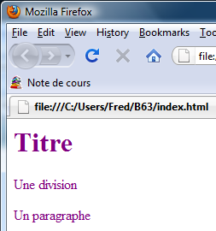
Groupement de sélecteurs
Il est possible de grouper un ensemble de sélecteurs afin d’en partager un certain style
Exemple :
  h1,div,p {
  color:purple;
  }

Slide 21
Sélection par classe
Utiliser l'attribut class= de XHTML
  <p class="attention">
  texte du paragraphe
  </p>
Sélectionner la classe en CSS
  .attention {font-weight: bold;}
  Tous les éléments ayant cette classe sont affectés.
  Le nom de la classe est précédé d'un point (.)

Slide 22
Sélection par l’attribut ID
Utilisé pour pointer spécifiquement puisque l’attribut id est unique dans la page
Donc ne pas avoir :
  <div id="division1">Lorem</div>
  …
  <div id="division1">ipsum</div>

Slide 23
Sélection par l’attribut ID (suite)
Utiliser l'attribut id= de XHTML
  <p id="attention">
  texte du paragraphe
  </p>
Sélectionner la classe en CSS
  #attention {font-weight: bold;}
  Le nom d’ID est précédé d'un dièse (#)

Slide 24
Le style des hyperliens
Il y a 5 pseudo-classes permettant de styliser les liens:
  a:hover → Si la souris est sur l’hyperliens
  a:active → Si la souris est enfoncé sur le lien
  a:visited → Si le lien a déjà été visité
  a:link → Si le lien n’a pas été visité
  a:focus → Si le TAB est sur l’hyperlien
Note :
  Il est toujours possible d’utiliser le sélecteur « a ».

Slide 25
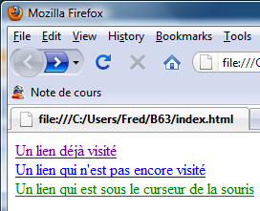
Le style des hyperliens - Exemple
  a:link {
  text-decoration: underline;
  color: #0000ff;
  }
  a:visited {
  text-decoration: underline;
  color: #660099;
  }
  a:hover {
  text-decoration: underline;
  color: green;
  }
  a:active {
  text-decoration: underline;
  color: orange;
  }

Slide 26
Autres pseudo-éléments
Il y a actuellement 4 pseudo éléments
  :first-letter
  :first-line
  :before
  :after

Slide 27
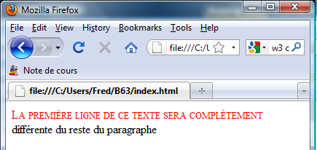
:first-letter / :first-line
Que pour les éléments de type bloc
  p:first-line
  {
  color:#ff0000;
  font-variant:small-caps;
  }

Slide 28
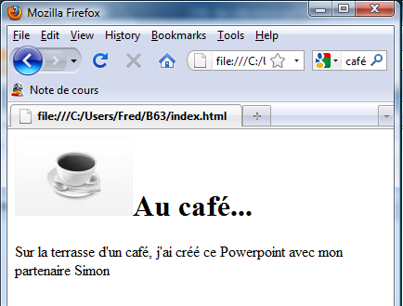
:before / :after
Ne fonctionne pas pour IE
Permet d’insérer un style avant ou après un élément
  h1:before {
  content: url(‘cafe.jpg’)
  }
  …
  <h1>Au café...</h1>
  <p>Sur la terrasse d'un café, j'ai créé
  ce Powerpoint avec mon
  partenaire Simon</p>
  …

Slide 29
Sélecteurs contextuels
Exemple:
  div p {
  font-weight:bold;
  }
  Ce qui veut dire : Pour tous les paragraphes dans les divisions, mettre le texte en gras.

Slide 30
Spécifité des sélecteurs
Le poids d'une déclaration. Si conflit, doit voir celui qui a le plus de poids.
Type | exemple | Poids
hérité |  | 0
simple | h1 {color: yelllow;} | 1
classe | .classe1 {color: red;} | 10
id | #id21 {color: blue;} | 100

Slide 31
Spécifité - Exemple
CSS
  h1{color: brown;}
  h1.classe1{color: blue;}
  h1#id21{color: yellow;}
XHTML
  <h1 class="classe1">Titre </h1>
Le titre sera bleu

Slide 32
Déclaration « !important »
Donne une spécificité maximum.
Exemple :
  p.dark {
  color: blue !important;
  background-color: white;
  }
  p#spec {
  color: green;
  background-color: white;
  }
Le text du paragraphe <p> ayant la classe dark (class="dark") sera bleu, même si celui-ci a un id="spec".

Slide 33
Cascade
Règles en cas de conflits.
Exemple
  h1 {color: red;}
  h1 {color: blue;}
Règles :
  1. Spécificité la plus élevée.
  2. En cas d'égalité, la dernière dans le fichier CSS.

Slide 34
Unités : Les couleurs
Nommées
  h1 {color: navy;}
En pourcentage
  h1 {color: rgb(25%,66%,40%);}
En nombre
  h1 {color: rgb(255,255,0);}
En hexadécimal
  h1 {color: #FF6600;}

Slide 35
Unités : les grandeurs
Absolues |  | Relatives
in |  | em | multiple de la taille
cm |  | ex | multiple du x
mm |  | px | pixel
pt | 72 pt /po
pc | 1pc = 12 pt
Exemple
  p {margin-top: 1.5cm;
  margin-left: 3px; }

Slide 36
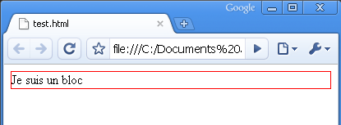
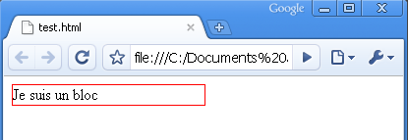
Unités : les pourcentages
Exemple :
  <div style="border:1px solid red;">
  Je suis un bloc
  </div>
  <div style="border:1px solid red;width:50%">
  Je suis un bloc
  </div>

Slide 37
Unités : les URL
Absolu
  http://www.perdu.com
Relatif
  /images/logo.jpg
  ../images/acme.gif
  acme.png
  css/style.css

Slide 38
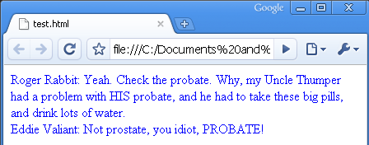
L’attribut « color »
Permet de modifier la couleur du contenu d’un élément
  <html>
  <head>
  <style type="text/css">
  html {
  color: blue;
  }
  </style>
  </head>
  <body>
  <p>
  Roger Rabbit: …
  </p>
  </body>
  </html>

Slide 39
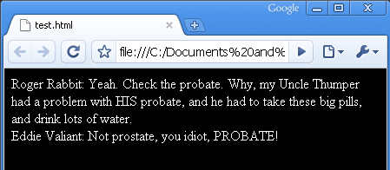
L’attribut « background-color »
Permet de modifier la couleur du contenu d’un élément
  <html>
  <head>
  <style type="text/css">
  html {
  background-color: black;
  color: white;
  }
  </style>
  </head>
  <body>
  <p>Roger Rabbit: …</p>
  </body>
  </html>

Slide 40
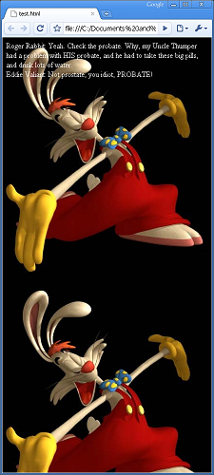
L’attribut « background-image »
Permet de définir une image comme arrière plan
  <html>
  <head>
  <style type="text/css">
  html {
  background-color: black;
  background-image: url('roger_rabbit.jpg');
  color:white;
  }
  </style>
  </head>
  <body>
  <p>Roger Rabbit: Yeah …</p>
  </body>
  </html>

Slide 41
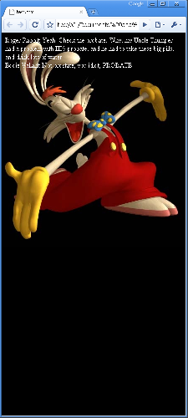
L’attribut « background-repeat »
Permet de définir si l’image doit être répété ou pas
  repeat, repeat-x, repeat-y, no-repeat
  …
  html {
  background-color: black;
  background-image: url('roger_rabbit.jpg');
  background-repeat: no-repeat;
  color:white;
  }
  …

Slide 42
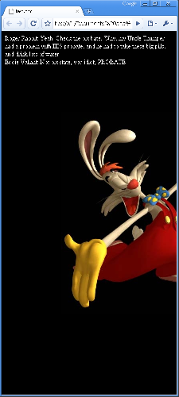
L’attribut « background-position »
Permet de définir la positon de l’image dans l’élément
  <pourcentage x> <pourcentage y>
  <unité x> <unité y> (ex: 3px 5px)
  top | center | bottom et left | center | right (ex: top left)
  …
  html {
  background-color: black;
  background-image: url('roger_rabbit.jpg');
  background-repeat: no-repeat;
  background-position: 150px 50%;
  color:white;
  }
  …

Slide 43
font-family /generic-family
Permet de définir le type de police pour le texte d’un ou plusieurs éléments
Les plus courants :
  Arial, Verdana, Tahoma, …
Faire attention, la police peut ne pas être disponible sur l’ordinateur de l’usager

Slide 44
font-family / generic-family (suite)
generic-family
  Basée sur les caractéristiques des polices.
    serif : proportionnelle avec empattement (Times)
    sans-serif : proportionnelle mais sans empattement (Arial)
    monospace : non proportionnelle (Courrier)
    cursive : imite l’écriture humaine (Corsiva)
    fantasy : autres polices
Dans le cas d’une police moins courante, il est une bonne pratique de fournir un choix alternatif de police
  Ex: font-family : helvetica, arial, sans-serif;

Slide 45
Les autres attributs font-…
font-weight
  normal | bold | bolder | lighter |100 | 200 | 300 | 400 | 500 | 600 | 700 | 800 | 900
font-size
  xx-small | x-small | small | medium | large | x-large | xx-large | smaller | larger | <longueur> | <pourcentage>
font-style
  italic | oblique | normal
font-variant
  small-caps | normal

Slide 46
2 façons pour définir la police
Explicite :
  h1{
  font-familly: sans-serif;
  font-size: 30px;
  font-weight: 900;
  font-style: italic;
  font-variant: small-caps;
  }
Implicite :
  h1{font: italic 900 small-caps 30px sans-serif;}

Slide 47
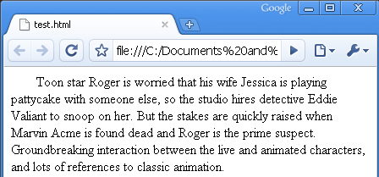
L’attribut « text-indent »
L’indentation de la première ligne
  <div style="text-indent:30px;">
  Toon star Roger is worried that his wife Jessica is playing pattycake with someone else, so the studio hires detective Eddie Valiant to snoop on her. But the stakes are quickly raised when Marvin Acme is found dead and Roger is the prime suspect. Groundbreaking interaction between the live and animated characters, and lots of references to classic animation.
  </div>

Slide 48
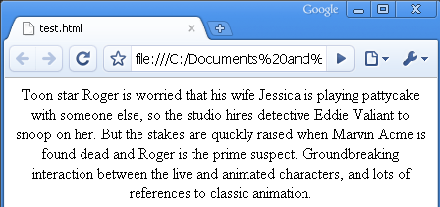
L’attribut « text-align »
Permet de modifier l’alignement du texte
  left, center, right, justify
  <div style="text-align:center;">
  …
  </div>

Slide 49
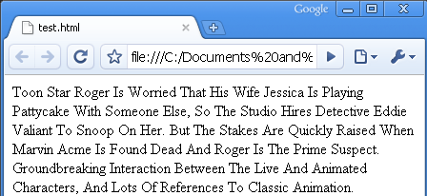
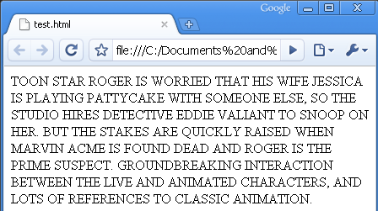
L’attribut « text-transform »
Permet de modifier l’apparence du texte
  uppercase, lowercase, capitalize, none
capitalize
uppercase

Slide 50
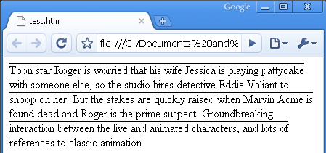
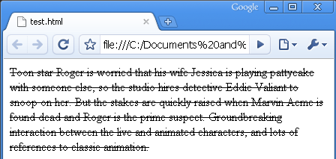
L’attribut « text-decoration »
Permet d’ajouter un style ou un effet
  none, underline, overline, line-through, blink
overline
line-through

Slide 51
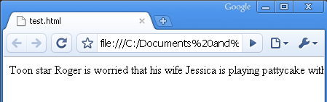
L’attribut « white-space »
Affecte la façon de traiter les espaces multiples et les retours.
  pre, nowrap, normal
nowrap

Slide 52
L’attribut « vertical-align »
Permet de modifier l’alignement vertical du texte
  Les valeurs courantes :
    bottom → Aligner au bas de l’élément
    middle →Aligner au centre de l’élément
    top → Aligner au haut de l’élément
  Les autres valeurs :
    Baseline, sub, super, text-bottom, text-top, <pourcentage>, <longeur>
    Pour une définition complète de ces valeurs, consulter :
      http://www.ibloomstudios.com/articles/vertical-align_misuse/

Slide 53
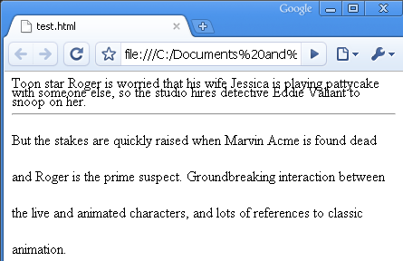
L’attribut « line-height »
Permet de modifier la hauteur complète d’une ligne
  <html>
  <head>
  <style type="text/css">
  div.petit {line-height: 50%}
  div.grand {line-height: 40px}
  </style>
  </head>
  <body>
  <div class="petit">Toon star Ro …</div>
  <hr/>
  <div class="grand">But the sta ….</div>
  </body>
  </html>

Slide 54
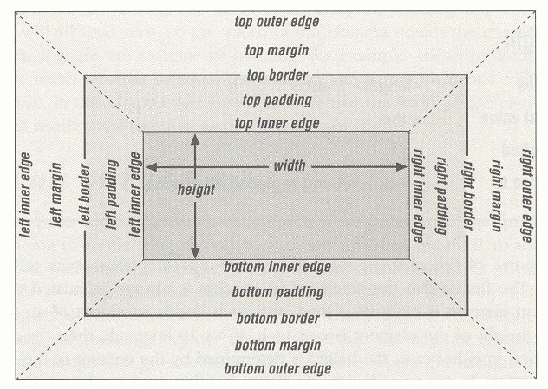
Les boîtes

Slide 55

Les attributs
width
height
margin
margin-top
margin-right
margin-bottom
margin-left
border-style
border-width
border-top-width
border-right-width
border-bottom-width
border-left-width
border
border-top
border-right
border-bottom
border-left
padding
padding-top
padding-right
padding-bottom
padding-left
border-color
…

Slide 56
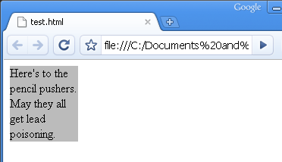
L’attribut « width »
Permet de définir la largeur d’une boîte
  <html>
  <head>
  <style type=“text/css”>
  div {
  background-color: #bbbbbb;
  width:90px;
  }
  </style>
  </head>
  <body>
  <div>
  Here's to the pencil pushers. May they all get lead poisoning.
  </div>
  </body>
  </html>

Slide 57
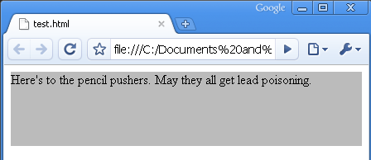
L’attribut « height »
Permet de définir la hauteur d’une boîte
  <html>
  <head>
  <style type=“text/css”>
  div {
  background-color: #bbbbbb;
  height:90px;
  }
  </style>
  </head>
  <body>
  <div>
  Here's to the pencil pushers. May they all get lead poisoning.
  </div>
  </body>
  </html>

Slide 58
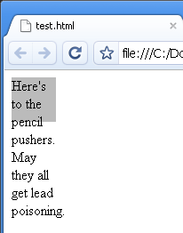
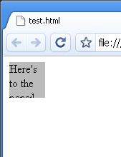
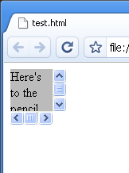
L’attribut « overflow »
Si le contenu dépasse du width et du height permis, alors l’attribut overflow permet de définir le comportement à adopter.
  visible (valeur par défaut)
  hidden
  scroll
  auto
visible
hidden
scroll
auto

Slide 59
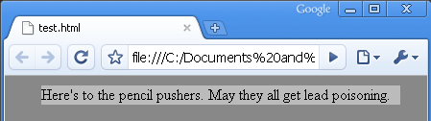
L’attribut « margin »
  <html>
  <head>
  <style style=“text/css”>
  body {
  background-color: #888888;
  }
  div {
  background-color: #bbbbbb;
  margin-left:30px;
  margin-right:20px;
  margin-top:10px;
  }
  </style>
  </head>
  <body>
  <div>Here's to the pencil pushers. May they all get lead poisoning. </div>
  </body>
  </html>

Slide 60
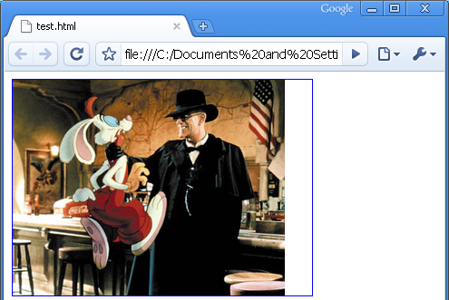
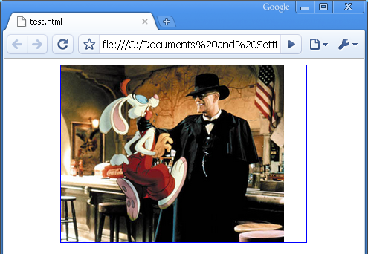
L’attribut « margin » (suite)
La valeur « auto » permet de centrer les page Web
  …
  div.siteCentre {
  margin:0px auto;
  width: 330px;
  border: 1px solid blue;
  }
  …
  <div class="siteCentre">
  <div >
  <img src="roger3.jpg" alt="Evil !" />
  </div>
  </div>
  …

Slide 61
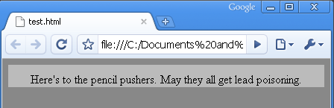
L’attribut « padding »
  <html>
  <head>
  <style type=“text/css”>
  body {
  background-color: #888888;
  }
  div {
  background-color: #bbbbbb;
  padding-left:30px;
  padding-right:20px;
  padding-top:10px;
  }
  </style>
  </head>
  <body>
  <div>Here's to the pencil pushers. May they all get lead poisoning. </div>
  </body>
  </html>

Slide 62
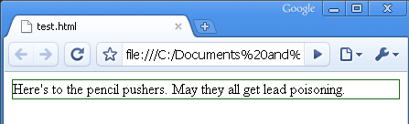
Border
Permet d’ajouter une bordure à un élément
  Exemple :
    border: 1px solid #156812;
Épaisseur
Style
Couleur

Slide 63
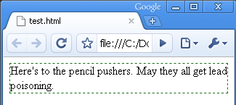
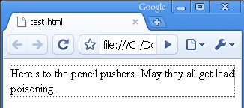
Les styles de bordure
Permet de changer l’apparence de la bordure
  None, dotted, dashed, solid, groove, double, ridge, inset, outset

Slide 64
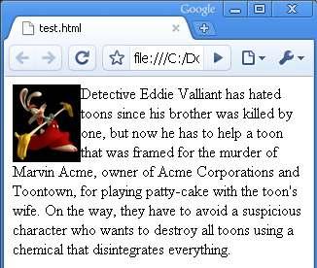
L’attribut « float »
Permet à l’élément suivant de se coller à côté de celui qui a l’attribut « float » de défini
  left, right, none

Slide 65
L’attribut « float » (suite)
Les sections sont élastiques et s’adaptent à tous les formats d’écrans.
Lorsque l’écran est trop étroit, les sections s’affichent les unes en dessous des autres.
Première colonne
……
Deuxième colonne
….

Slide 66
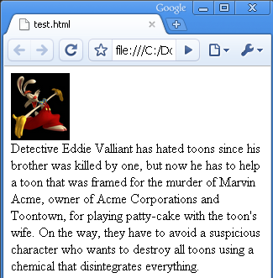
L’attribut « clear »
Empêche qu’un autre élément flotte
  Left, right, both, none (valeur par défaut)

Slide 67
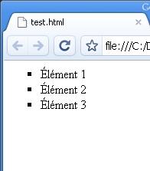
list-style-type
Permet de styliser les marqueurs des listes
  None, circle, disc, square, decimal, lower-alpha, lower-roman, upper-alpha, upper-roman
  …
  <style>
  ul li {
  list-style-type:square;
  }
  </style>
  …
  <ul>
  <li>Élément 1</li>
  <li>Élément 2</li>
  <li>Élément 3</li>
  </ul>
  …

Slide 68
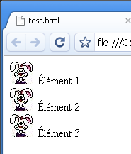
list-style-image
Permet de changer le marqueur pour une image
  ul li {
  list-style-image:url('roger-rabbit2.jpg');
  }

Slide 69
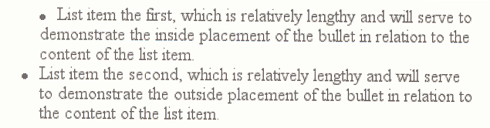
list-style-position
Permet de définir si le marqueur est à l’intérieur ou à l’extérieur de l’élément
  inside, outside

Slide 70
L’attribut « display »
Permet de modifier l’apparence d’éléments XHTML
Les valeurs les plus fréquentes sont :
  block
  inline (valeur par défaut)
  none
  list-item

Slide 71
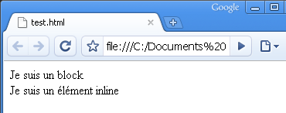
L’attribut « display : block »
Ajoute un retour de chariot avant et après l’élément
  …
  <body>
  <span style="display:block">Je suis un block</span>
  <span>Je suis un </span>
  <span>élément inline </span>
  </body>
  …

Slide 72
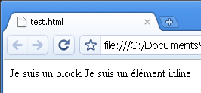
L’attribut « display : inline »
Il n’y aura pas de retour de chariot avant et après l’élément
  …
  <body>
  <div style="display:inline">Je suis un block</div>
  <span>Je suis un </span>
  <span>élément inline </span>
  </body>
  …

Slide 73
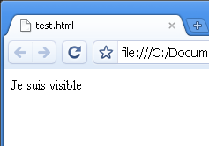
L’attribut « display : none »
Il n’y aura aucun espace réservé pour l’élément
  …
  <body>
  <p>Je suis visible</p>
  <div style="display:none;">
  <p>
  Ceci est une division
  </p>
  <div>
  Dans cette section, nous
  discuterons des enjeux...
  </div>
  </div>
  </body>
  …

Slide 74
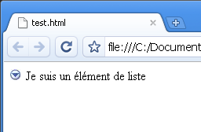
L’attribut « display : list-item »
Prend l’apparence d’un élément faisant parti d’une liste (avec un marqueur)
  L’élément extérieur (reste comme un élément de type « block »
  …
  <style type="text/css">
  div {
  display:list-item;
  list-style-image: url(‘bullet.gif’);
  list-style-position: inside;
  }
  </style>
  </head>
  <body>
  <div>Je suis un élément de liste</div>
  </body>
  …

Slide 75
Les types de positionnement
static (valeur par défaut)
relative
absolute
fixed

Slide 76
position:static
Positionnement normale de HTML
  Les éléments sont placés selon l'ordre du fichier HTML.
  éléments de type bloc
    commencent et sont suivis d'un changement de ligne.
  éléments en ligne
    sont placés les uns à la suite des autres dans la boîte de l'élément parent.

Slide 77
position:relative
Positionnement «static» plus un déplacement.
  Le fureteur calcul la position normale de l'élément.
  L'élément est déplacé.
L'espace qu'aurait occupé l'élément est conservé.
L’élément déplacé peut être par-dessus du texte, attention!
Le déplacement est spécifié par :
  top right bottom left

Slide 78
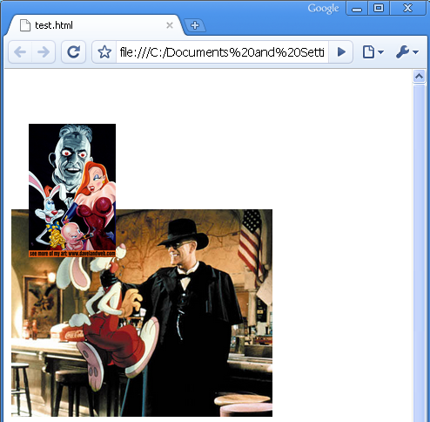
position:relative (exemple)
  <div style="position:relative;top:55px;left:20px;">
  <img src="roger4.jpg“ alt=“evil pic 1" />
  </div>
  <div>
  <img src="roger3.jpg“ alt=“evil pic 2" />
  </div>

Slide 79
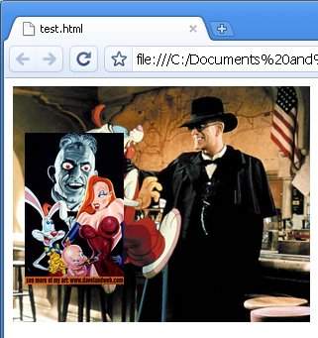
position:absolute
L’élément n’a pas d’espace réservé dans la page.
  <div style="position:absolute;top:55px;left:20px;">
  <img src="roger4.jpg" width="100" alt="" />
  </div>
  <div>
  <img src="roger3.jpg" width="300" alt="" />
  </div>

Slide 80
position:fixed
Similaire à «absolute»
L'élément est positionné par rapport au «viewport» (la fenêtre) et non par rapport à l’élément qui le contient (son parent).
L’élément ne bouge pas même si l’on déroule la fenêtre.

Slide 81
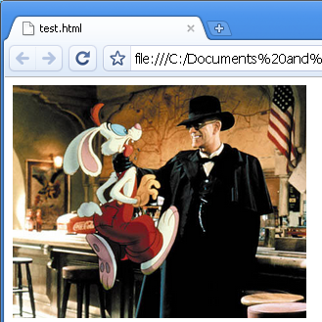
z-index
Détermine la superposition d’éléments.
  Plus l’entier est grand et positif, plus le plan sera rapproché du lecteur.
  <div style="position:absolute;top:55px;left:20px;">
  <img src="roger4.jpg" width="100" alt="" />
  </div>
  <div style="position:relative;z-index:1">
  <img src="roger3.jpg" width="300" alt="" />
  </div>

Slide 82
Exercices
Essayer de réaliser diverses visualisations possibles sur un document CV
Penser à tester principalement :
  Règles extrenes – Règles imbriquées
  Règles avec différents sélecteurs

Slide 83
Les XSL-FO

Slide 84
Présentation
XSL-FO (XSL Formatting Objects) permet d’exprimer de manière très précise le rendu d’un document. Il gère la pagination d’un document, les notes de bas de page, les marges,… Il est possible de préciser avec exactitude l’emplacement des différents objets sur la page, les polices des caractères, l’affichage de tableaux, etc.
Un document XSL-FO est assez pénible à réaliser à la main, c’est pourquoi on utilise XSLT dans le but de générer du XSL-FO à partir de données au format XML.

Slide 85
Présentation
Ce langage, qui a failli tomber dans les oubliettes, doit sa renaissance à FOP (Formatting Object Processor).
FOP, développé dans le cadre du projet Apache, permet à partir d’un document XSL-FO de générer un document PDF. Il représente ainsi la solution idéale pour l’édition de factures ou de contrats sur le Web.

Slide 86
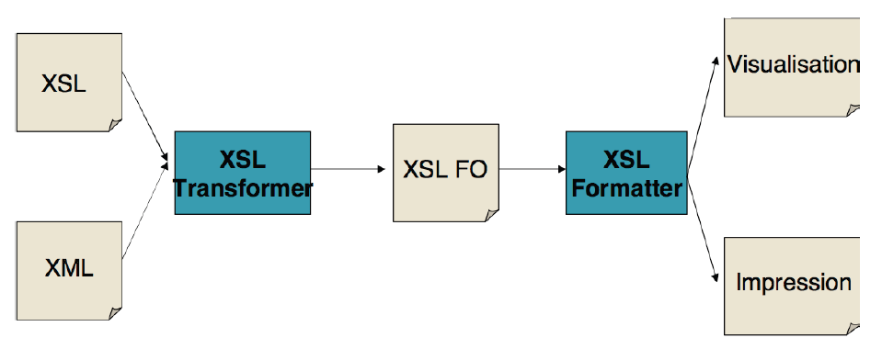
Architecture utilisée pour générer du PDF
Les données à présenter sont en XML. A partir d’une feuille de style XSLT, on génère un document XSL-FO, à l’aide d’un processeur XSLT.
On utilise ensuite un processeur FOP pour convertir le document XSL-FO en PDF.

Slide 87
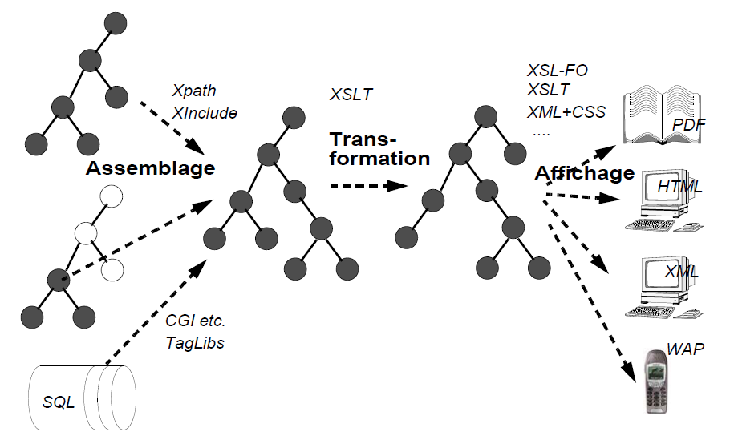
Architecture globale de publication

Slide 88
Page layout
Page top margin
Page
BEFORE
Page
left
START
right
END
BODY
margin
margin
AFTER
Page bottom margin

Slide 89
Syntaxe et organisation
http://tecfa.unige.ch/guides/tie/html/xml-xslfo/xml-xslfo.html

Slide 90
Le passage au PDF
Processeur FOP
  Intégré à un serveur
  Intégré à un outil d’édition
  Appelé directement
Voir l’exemple : Recette

